Slide 1


Chào mừng
các bạn
đến với tiết Toán

Slide 2
Kiểm tra bài cũ
Cho HS viết, đọc các số từ 16 đến 20 và ngược lại.

Slide 3
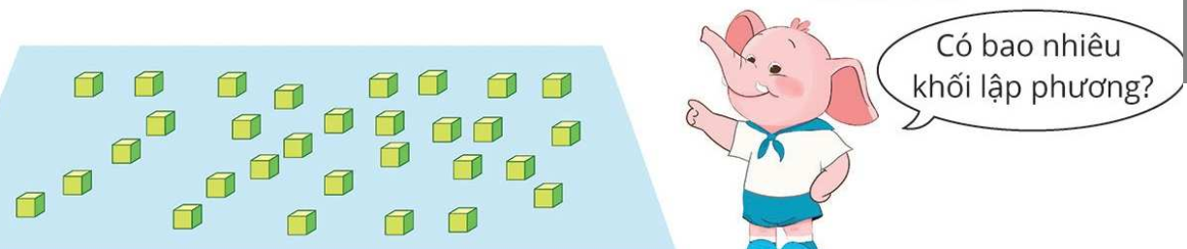
Tiết 58: Các Ȥố 10, 20, 30, 40, 50, 60, 70, 80, 90

Slide 4
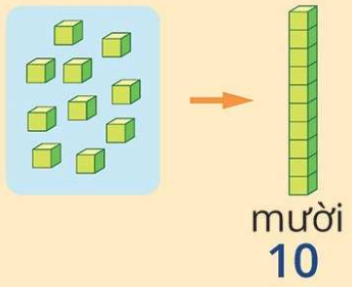
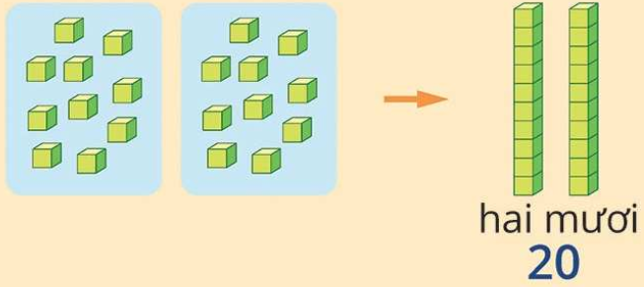
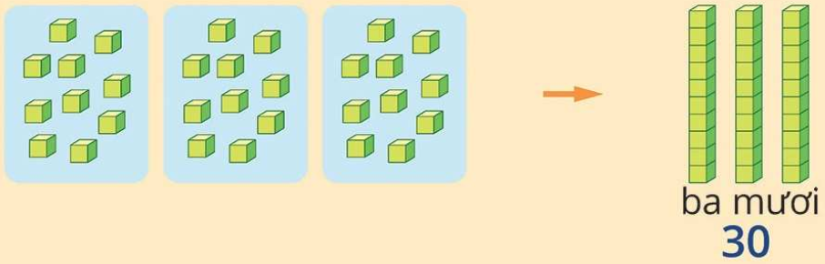

Slide 5
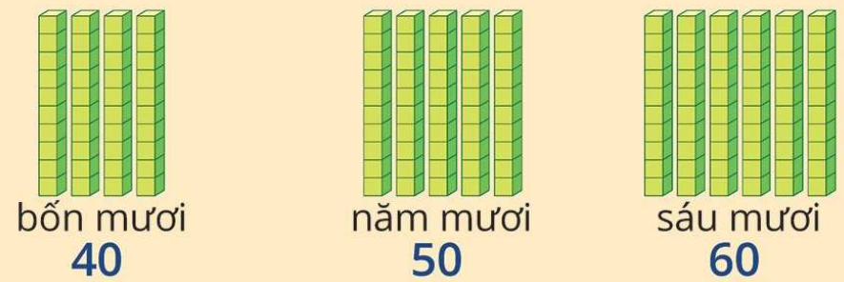
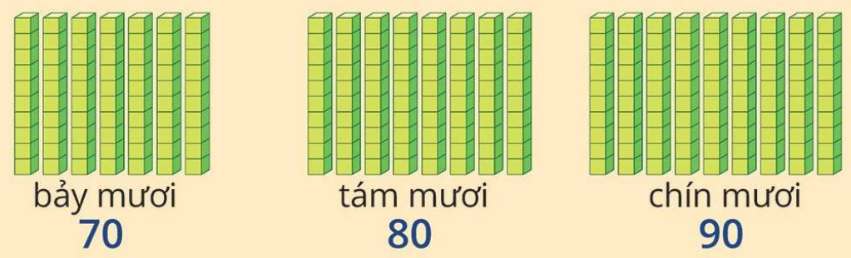
10
20
30
40
50
60
70
80
90

Slide 6
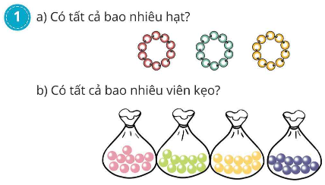
30
40

Slide 7
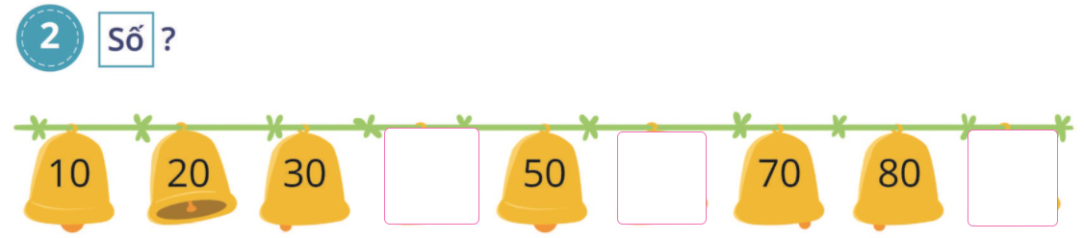
40
60
90

Slide 8
